Slide 1

Comité de Estándares
25 de octubre de 2017
ESCENARIO DE CONFIANZA Y EFECTIVIDAD

Slide 2

Orden del Día
Comité de Estándares Ordinario
1. Verificación del Quórum.
2. Lectura y aprobación del orden del día.
3. Aprobación del Acta No. 95 de 14 de septiembre de 2017.
5. Procedimiento de Inscripción de Fichas Técnicas de Producto.
6. Lineamientos para elaboración de las FTP.
7. Solicitud de inscripción SIBOL.
8. Actualización de Fichas.
9. Proposiciones y Varios.
4. Seguimiento tareas.

Slide 3
4. Seguimiento Tareas.

Slide 4
4. SEGUIMIENTO TAREAS.
4.1 Presentación de Procedimiento de Inscripción de la FTP vs. FTN.
4.2. Entendimiento de la visión de la SFC respecto de la responsabilidad de la Bolsa en la FTN y responsabilidad del Comité en las condiciones de negociación a las FTN.
4.3 Definición de Lineamientos para FTP.

Slide 5
5. Procedimiento de Inscripción de Fichas Técnicas de Producto - SIBOL.

Slide 6
6. Lineamientos Comité de Estándares.

Slide 7
LINEAMIENTOS DEL COMITÉ DE ESTÁNDARES
Para efectos de surtir las obligaciones derivadas del reglamento, en torno a la inscripción de bienes, productos o commodities y servicios susceptibles de ser transados a través de la Bolsa, el Comité de Estándares fijará los términos de estandarización teniendo en cuenta los siguientes criterios y principios:
De conformidad con el reglamento se entenderá por estandarización, además de la denominación del bien, producto o commodity, la fijación de todos los parámetros, calidades, requisitos y demás condiciones que aseguren que el mercado pueda identificar claramente los bienes, productos o commodities y los servicios que deben ser objeto de entrega en la respectiva operación. Si existen normas que establezcan los requisitos que se deben cumplir, la ficha deberá contemplar los procedimientos para verificar que los bienes y servicios cumplen con dichos requisitos.
El Comité de Estándares recomendara a la Junta Directiva la viabilidad de inscripción en el registro de bienes, productos o commodities SIBOL, de aquellos bienes, productos o commodities que subyacen a los servicios, documentos de tradición o representativos de mercancías, títulos, valores, derechos, derivados y contratos que pretendan inscribirse en la Bolsa, salvo que expresamente en el Reglamento se haya señalado la obligación de que el subyacente deba ser inscrito.

Slide 8
LINEAMIENTOS DEL COMITÉ DE ESTÁNDARES
a. Es necesario señalar que la totalidad de las fichas consideradas por el Comité serán informadas a la Junta Directiva y solo serán puestas a su consideración las que tengan recomendación técnica y jurídica.
La Estandarización de las calidades de los commodities y servicios, que se negocien en la Bolsa se realizará bajo criterios técnicos con base en documentos normativos aplicables al bien, producto, commodity o servicio a inscribir. En caso de no existir documento normativo, la ficha se elaborará considerando el uso corriente del producto o servicio, con apoyo de los manuales de los mismos y adicionalmente se dejara constancia de las fuentes consultadas en una ayuda de memoria que reposara en la Dirección Técnica.
Los términos de estandarización de los bienes, productos o commodities y servicios deberán estar consignados en una formato de Ficha Técnica preestablecido y uniforme para todos los bienes y servicios que contendrá como mínimo lo establecido en el reglamento de la Bolsa, Artículo 1.4.5.4.
a. El Formato de la Ficha de los bienes y servicios deberá contener: Nombre del producto o servicio, Código SIBOL, Generalidades, requisitos generales, requisitos específicos, empaque y rotulado, presentación y recomendaciones a las condiciones de la Negociación.

Slide 9
LINEAMIENTOS DEL COMITÉ DE ESTÁNDARES
b. En el entendido que la Bolsa es el escenario de negociación la entidad no se hace responsable de los términos y condiciones de la ficha de negociación. No obstante en el aparte de las condiciones de negociación de la ficha hace recomendaciones a las partes para la claridad del negocio. Para la negociación de los productos y servicios en el mercado de la Bolsa y con el fin de asegurar la adecuada estandarización, en la Ficha Técnica de Producto se incorpora el Item “Condiciones de la Negoción” en donde se incluyen los lineamientos establecidos por el Comité para las negociaciones de los productos y servicios inscritos, lineamientos que deben quedar expresos en la Ficha Técnica inscrita en SIBOL y tenidos en cuenta en los documentos propios de cada negociación, en donde se haga referencia a las condiciones especiales del producto o servicio a negociar.
c. En la Ficha deberán constar los requisitos o restricciones que la negociación de un bien o servicio presenta entre otros como registros de autoridad de control, de comercialización, de uso.
d. Cuando la negociación de un bien o servicio genere un alto riesgo reputacional el comité se abstendrá de presentar recomendación e informara a la Junta Directiva.

Slide 10
LINEAMIENTOS DEL COMITÉ DE ESTÁNDARES
Previo a la convocatoria del Comité de Estandares la Administración, se asegurara de contar con los análisis de mercados, técnicos, jurídicos en el aplicativo del SIBOL.
La recomendación del Comité a la Junta Directiva será abstenerse de inscribir un producto o servicio cuando quiera que el estudio de mercado indique que no hay pluralidad de oferentes.
La inscripción de productos o servicios procederá cuando razonablemente el producto o servicio genere expectativas de mercado para la entidad de manera que no se descarten negocios por la ausencia de la inscripción.
Cuando quiera que se emita o actualice una norma de obligatorio cumplimiento que implique la modificación o actualización de una ficha se entenderá que prima el cumplimiento de la norma y la ficha se entenderá ajustada a la normatividad vigente; la administración deberá proceder a su actualización y formalizarla ante el comité, de manera previa a cualquier negociación.

Slide 11
LINEAMIENTOS DEL COMITÉ DE ESTÁNDARES
La administración deberá contar con mecanismos necesarios para iniciar el trámite de actualización de las fichas del SIBOL, con el objeto que las fichas de las negociaciones se ajusten a la normatividad vigente de manera previa a cualquier negociación.
La ficha de estandarización no podrá limitar la pluralidad o libre intervención de diferentes actores en el mercado. Para tal efecto el estudio de mercado correspondiente además de otros elementos relevantes del mercado deberá evidenciar la pluralidad de oferentes del producto, bien o servicio a inscribir. La administración deberá velar porque en ningún caso la ficha de producto de la negociación restrinja la libre concurrencia y la pluralidad de oferentes.
Siempre que exista la posibilidad de negociar productos importados se recomienda que el comprador exija la declaración de importación.
Siempre que se trate de productos durables se recomienda al comprador que considere la posibilidad de servicio posventa (repuestos, mantenimiento y asesoría).
Las partes deben considerar la constitución de garantías que cubra proporcionalmente el riesgo de la operación.

Slide 12
7. Solicitudes de Inscripción
Ministerio de Agricultura y Desarrollo Rural (1)
Secretaría de Integración Social. (4)
Alcaldía de Neiva. (9)
Unidad Estrategica de negocios Privados. (2)
Unidad Estrategica de negocios Públicos (2)

Slide 13
Solicitudes de inscripción
7.1. MINISTERIO DE AGRICULTURA Y DESARROLLO RURAL.
Objeto de inscripción: Proyecto para compra de tractores e implementos por parte de la Agencia de Desarrollo Rural del Ministerio de Agricultura y Desarrollo Rural.
Importancia de la Negociación:
Estadística SECOP | Dirección Unidad Negocios Públicos
(1° enero 2016 – 30 septiembre 2017)
Modalidad: SUBASTA Maquinaria y Accesorios para agricultura | Negociación proyectada
$11.883.000.000 | $5.000.000.000 (Cinco mil millones de pesos )

Slide 14












Solicitudes de inscripción
7.1. MINISTERIO DE AGRICULTURA Y DESARROLLO RURAL
Pluralidad de oferentes. Fabricantes
Pluralidad de oferentes. Distribuidores.

Slide 15
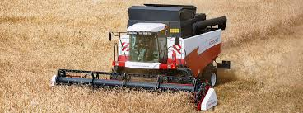
7.1. MINISTERIO DE AGRICULTURA Y DESARROLLO RURAL
1. COSECHADORA AUTOPROPULSADA PARA GRANOS
La cosechadora es una maquinaria agrícola dedicada a operaciones de recolección de algunos tipos de cultivo, para obtener lo que se considera cosecha aprovechable.

Slide 16
Solicitudes de inscripción
7.2. SECRETARÍA DE INTEGRACIÓN SOCIAL
Objeto de inscripción: Compra de elementos para desarrollar las políticas sociales direccionadas a todas las comunidades y sectores sociales, para mejorar las condiciones de vida de los ciudadanos menos favorecidos
Importancia de la Negociación:
Estadística SECOP | Dirección Unidad Negocios Públicos
(1° enero 2016 - 30 sep 2017)
Modalidad: SUBASTA Artículos domésticos, suministrros y productos | Negociación proyectada
$44.066.000.000 | $1.200.000.000 (Mil doscientos millones)

Slide 17







Solicitudes de inscripción
7.2. SECRETARÍA DE INTEGRACIÓN SOCIAL.
Pluralidad de oferentes. Fabricantes
Pluralidad de oferentes. Distribuidores

Slide 18

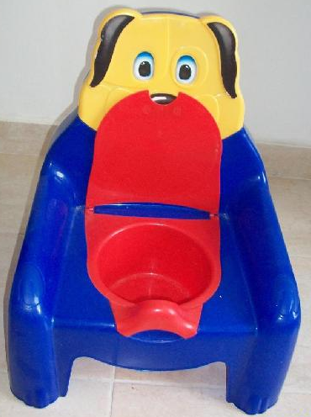
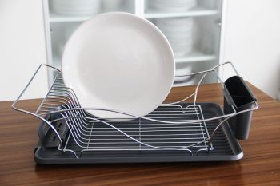
7.2. SECRETARÍA DE INTEGRACIÓN SOCIAL
1. BACINILLA
La bacinilla es un recipiente elaborado de diferentes materiales y formas, usado desde la antigüedad para recoger tanto las heces fecales como la orina de personas que no pueden acudir al inodoro o retrete, o para infantes en proceso de aprendizaje para ir al mismo para sus deposiciones.
2. SOPORTE ESCURRIDOR DE LOZA.
El soporte escurridor de loza es un dispositivo que puede ser elaborado en diferentes materiales, formas, el cual consiste en una serie de rejillas, ganchos o soportes donde se pueden disponer entre otros elementos: platos, pocillos, vasos, cubiertos, ollas de diferentes tamaños y formas, utilizado para secar al aire platos, vasos, cubiertos y otros accesorios.

Slide 19

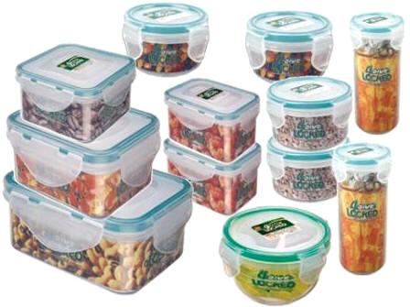
7.2. SECRETARÍA DE INTEGRACIÓN SOCIAL
3. UTENSILIOS DE MANO PARA COCINA
Los utensilios de mano para cocina, se refieren a cualquier instrumento empleado de forma manual para servir, preparar, mezclar o manipular los ingredientes para la preparación alimentos y estos mismos ya finalizada su cocción.
4. RECIPIENTE PARA ALMACENAMIENTO DE ALIMENTOS EN HOGAR Y RESTAURANTES.
El recipiente para almacenamiento es un dispositivo que tiene como objetivo contener, preservar y reservar alimentos preparados, en crudo o transformados en el hogar y restaurantes.

Slide 20
Solicitudes de inscripción
7.3. ALCALDIA DE NEIVA
Objeto de inscripción: . Compra de elementos de seguridad para dotar al cuerpo de bomberos de la ciudad y elementos para dotar a los funcionarios de la Secretaria de Movilidad de elementos de seguridad.
Importancia de la Negociación:
Estadística SECOP | Dirección Unidad Negocios Públicos
(1° enero 2016 - 30 sep 2017)
Modalidad: SUBASTA Equipo y suministros de Defensa, Orden Publico, Protección Vigilancia y Seguridad | Negociación proyectada
$399.000 millones | $400.000.000 (Cuatrocientos millones de pesos )

Slide 21
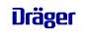














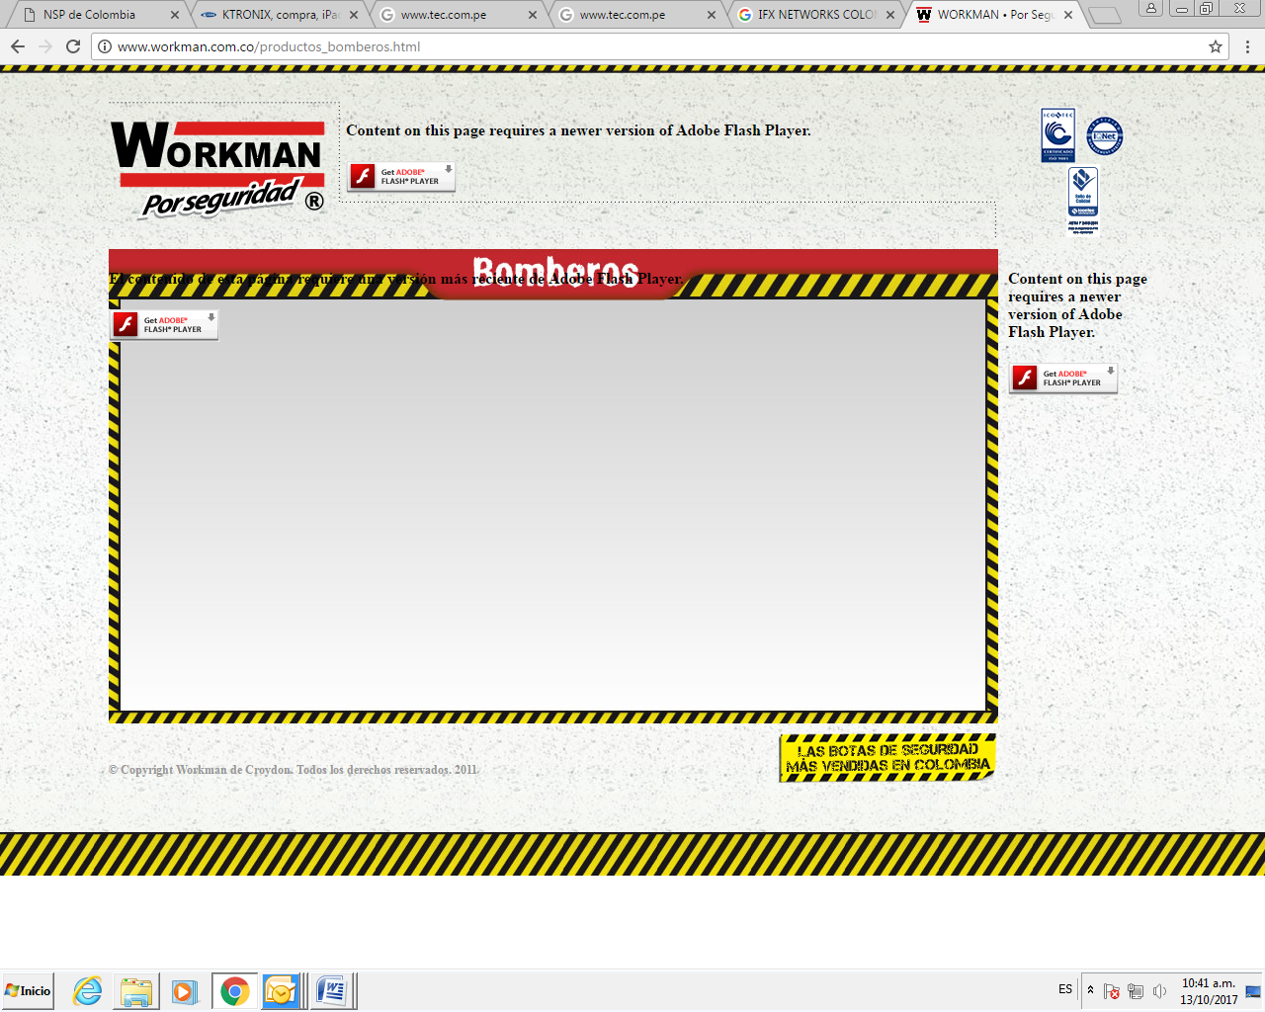
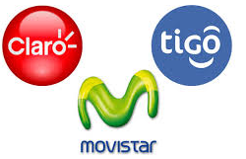



Solicitudes de inscripción
7.3. ALCALDIA DE NEIVA.
Pluralidad de oferentes. Fabricantes
Pluralidad de oferentes. Distribuidores

Slide 22
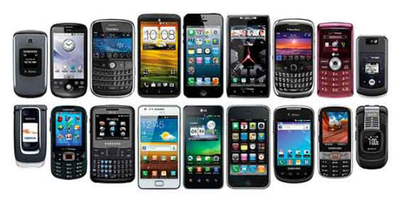
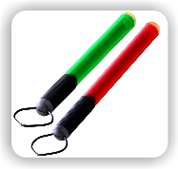
7.3. ALCALDIA DE NEIVA
1. TELEFONO MOVIL
El teléfono móvil o celular es un dispositivo inalámbrico electrónico que permite tener acceso a la red de telefonía celular o móvil.
2. BASTONES LUMINOSOS.
El bastón luminoso es un dispositivo portátil de iluminación y señalización visual, utilizado entre otros para las operaciones en puestos de control vial, retenes, desviaciones en vías, parqueaderos y aeropuertos.

Slide 23
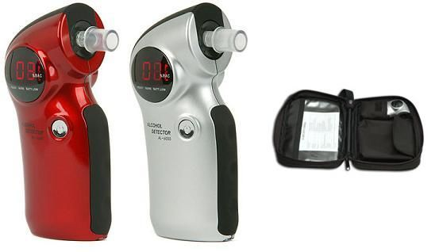
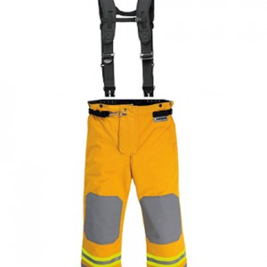
7.3. ALCALDIA DE NEIVA
3. ANALIZADOR DE ALCOHOL EN AIRE ESPIRADO, ALCOHOLIMETRO Ó ALCOHOSENSOR
El analizador de alcohol en el aire espirado es un instrumento que mide la cantidad de etanol presente en un determinado volumen de aire espirado, para luego estimar la cantidad de etanol en la sangre a partir de esta medida.
4. PANTALÓN PARA BOMBERO.
Los pantalones para bombero son parte del EPP (Equipo de protección personal) del bombero. Estos poseen protectores de rodillas, espinillas y piel. También, ayuda a proteger al bombero contra el calor y las llamas de dos maneras.

Slide 24
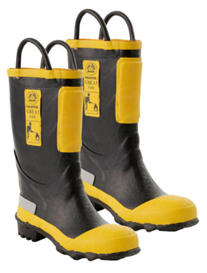
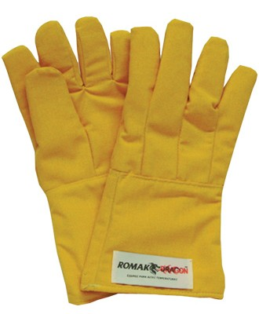
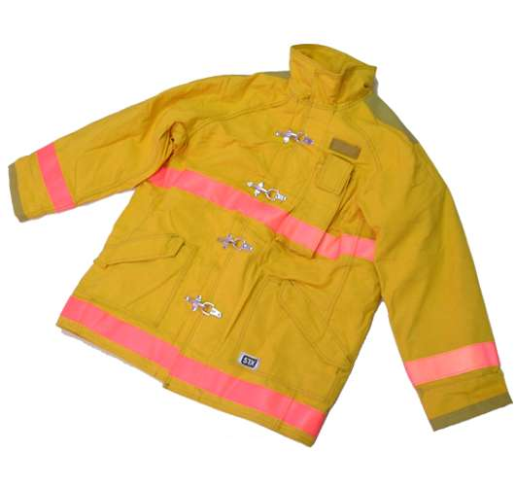
7.3. ALCALDIA DE NEIVA
5. BOTA PARA BOMBERO
Las botas son el elemento de protección personal EPP para el pie, el tobillo y la pierna.
6. GUANTE PARA BOMBERO.
El guante para bombero es una prenda protectora diseñada para proveer protección al calor, llamas, líquidos, agentes infecciosos y protección física a los dedos, mano y muñeca.
7. CHAQUETA PARA BOMBERO.
La chaqueta para bombero debe estar diseñada para brindar protección limitada según los requisitos de la Norma NFPA 1971, en el torso y los brazos, con exclusión de las manos y cabeza.

Slide 25
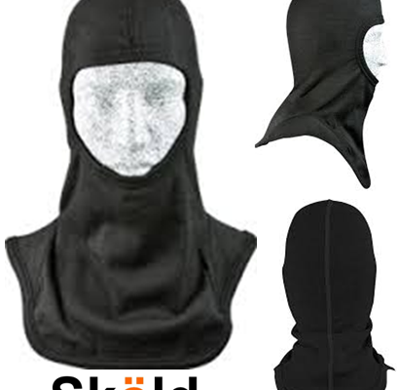
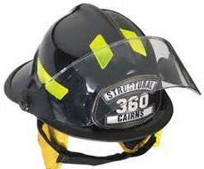
7.3. ALCALDIA DE NEIVA
8. PASAMONTAÑA PARA BOMBERO
El pasamontaña para bombero es un elemento diseñado para proteger las orejas, el cuello, la cara y los hombros de la exposición al calor extremo.
9. CASCO PARA BOMBERO.
El casco para bombero es un dispositivo que consiste esencialmente de un caparazón o carcasa, un sistema de absorción de energía, un sistema de retención, marcas retroreflectivas, cubiertas auditivas y del cuello y un protector ocular, el casco se utiliza para proteger la cabeza de heridas por impacto o por punción además de la cara, cuello y oídos contra quemaduras.

Slide 26
Solicitudes de inscripción
7.4. UNIDAD ESTRATEGICA DE NEGOCIOS PRIVADOS.
Objeto de inscripción: Requerimiento de la Sociedad Comisionista Correagro S.A para realizar registro de facturas
Importancia de la Negociación:
Estadística SECOP | Dirección Unidad Negocios Privados
(1° enero 2016 - 30 sep 2017)
 | Negociación proyectada
 | $60.000.000 (Sesenta millones de pesos )

Slide 27







Solicitudes de inscripción
7.4. UNIDAD ESTRATEGICA DE NEGOCIOS PRIVADOS.
Pluralidad de oferentes. Fabricantes
Pluralidad de oferentes. Distribuidores

Slide 28
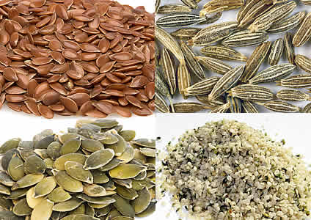

7.4. UNIDAD ESTRATEGICA DE NEGOCIOS PRIVADOS
1. PASABOCAS DE SEMILLAS COMESTIBLES
Los pasabolas de semillas comestibles son alimentos que para ser consumidos, deben ser sometido a algún proceso de higienizado, secado, fritura, confitado, con recubrimientos dulces o aplicación de especias o condimentos como sal, chiles, pimientas, entre otros o como ingrediente en la elaboración de otros productos.
2. HARINA DE ALMENDRAS.
La harina de almendras es el producto obtenido de la molienda, tamizado y secado de almendras escaldadas sin cascara.

Slide 29
Solicitudes de inscripción
7.5. UNIDAD ESTRATEGICA DE NEGOCIOS PUBLICOS.
Objeto de inscripción: Requerimiento de la Gobernación de Cundinamarca para hacer un repoblamiento de Ovinos en el Departamento y para el Servicio de Computación en la Nube, por ser un servicio de común uso y como estrategia comercial.
Importancia de la Negociación:
Estadística SECOP | Dirección Unidad Negocios Públicos
(1° enero 2016 - 30 sep 2017)
Modalidad: SUBASTA Material vivo vegetal y animal, accesorios y suministros | Negociación proyectada
$125.756.000.000 | $350.000.000 (Trescientos cincuenta millones de pesos )
Modalidad: SUBASTA Servicios basad os en Ingenieria, Investigación y Tecnologia | Negociación proyectada
$239.000.000.000 | $560.000.000 (Quinientos sesenta millones de pesos )

Slide 30





Solicitudes de inscripción
7.5. UNIDAD ESTRATEGICA DE NEGOCIOS PUBLICOS.
Oferentes.

Slide 31
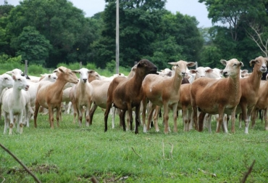
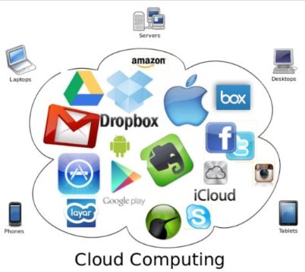
7.5. UNIDAD ESTRATEGICA DE NEGOCIOS PUBLICOS.
1. GANADO OVINO EN PIE
El ganado ovino en pie es un mamífero herbívoro perteneciente a la familia Bóvidos, subfamilia Caprinos y tribu Caprini, que se caracterizan por estar cubiertas de lana o pelo de diferente color dependiendo de las razas.
2. SERVICIO DE COMPUTACIÓN EN LA NUBE
El servicio de computación en la nube consiste en servidores desde internet encargados de atender las peticiones, del usuario, en cualquier momento. Se puede tener acceso a la información o servicio, mediante una conexión a internet desde cualquier dispositivo móvil o fijo ubicado en cualquier lugar.

Slide 32
8. Actualización de Fichas

Slide 33

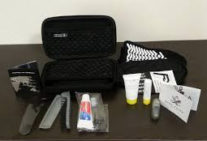
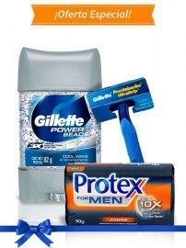
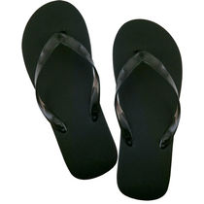
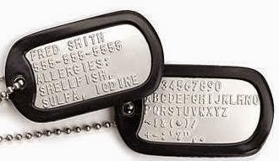
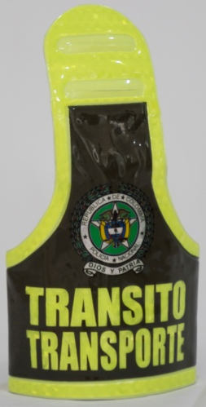
Actualización de Fichas
1. KIT DE INCORPORACIÓN
(44531)
El kit de incorporación corresponde a los elementos que suministra el Ejercito Nacional de Colombia para los ciudadanos que de manera voluntaria u obligatoria prestan el servicio militar.
2. BRAZALETE REFLECTIVO
(44375)
El brazalete reflectivo es un distintivo que rodea el brazo por encima del codo, que tiene un cinta retroreflectiva, la cual se encuentra elaborada en un material con micro prismas o micro esferas cuya principal característica es cumplir con la reflectividad de la luz y que permite mayor visibilidad.

Slide 34
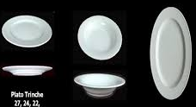

Actualización de Fichas
3. PLATO
(41228)
El Plato es un recipiente el cual puede ser plano o pando u hondo, utilizado para diferentes usos, esencialmente empleado como pieza para servir alimentos o como soporte de tasas o pocillos.
4. POCILLO
(41230)
Recipientes fabricados en diferentes materiales. Utilizados para el consumo de bebidas generalmente calientes, podrán poseer o no asas u orejas para facilitar su manipulación.

Slide 35



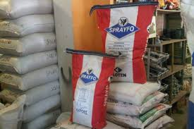
Actualización de Fichas
5. VASO
(41285)
El vaso es un recipiente utilizado para contener sustancias liquidas destinadas al consumo humano, generalmente bebidas frías o a temperatura ambiente.
6. LACTOREEMPLAZADOR
(40370)
Los lactoremplazadores para animales son un alimento en polvo que sustituye la leche materna.

Slide 36

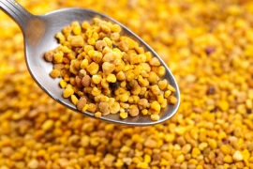
Actualización de Fichas
7. MIEL DE ABEJAS
(40431)
Se entiende por miel de abejas la sustancia dulce natural producida por abejas obreras a partir del néctar producido por nectarios florales y extraflorales, que las abejas recogen transforman y combinan con sustancias específicas propias y almacenan en el panal para que madure.
8. POLEN GRANULADO
(40494)
Polen, es el nombre colectivo de los granos, microscópicos, que producen las plantas con semilla, cada uno de los cuales contiene un microgametófito (gametófito masculino).

Slide 37
DECISIONES COMITE DE ESTANDARES
En cumplimiento de lo dispuesto en el artículo 1.4.1.4 del Reglamento de Funcionamiento y Operación de la Bolsa, el Comité de Estándares en la reunión del 14 de agosto de 2017 estudió y analizó la procedencia, viabilidad y conveniencia de las solicitudes de inscripción de productos en el Sistema de Inscripción de la Bolsa – SIBOL y recomienda a la Junta Directiva la inscripción en el SIBOL de los siguientes bienes, productos o commodities y servicio, clasificados, conforme a lo establecido en el artículo 1.4.5.3 del Reglamento de la Bolsa:
Bienes, productos o commodities de origen o destinación agrícola, pecuaria o agropecuaria.
Bienes y servicios de características técnicas uniformes y de común utilización y demás activos que sean negociables a través de una bolsa de bienes y productos agropecuarios, agroindustriales en virtud de las normas que regulan la contratación de entidades estatales.
Cosechadora autopropulsada para granos.
Pasabocas de semillas comestibles.
Harina de almendras.
Ganado ovino en pie.

Slide 38
DECISIONES COMITE DE ESTANDARES
Bienes, productos o commodities de origen o destinación industrial.
Bienes y servicios de características técnicas uniformes y de común utilización y demás activos que sean negociables a través de una bolsa de bienes y productos agropecuarios, agroindustriales en virtud de las normas que regulan la contratación de entidades estatales.
Bacinilla.
Soporte escurridor de loza.
Utensilios de mano para cocina .
Recipiente para almacenamiento de alimentos en hogar y restaurantes.
Teléfono celular.
Bastones luminosos
Analizador de alcohol en aire espirado, alcoholímetro ó alcohosensor.
Pantalón para bombero.
Bota para bombero.
Guante para bombero.
Chaqueta para bombero.
Pasamontaña para bombero.
Casco para bombero.

Slide 39
Derechos y Servicios
Bienes y servicios de características técnicas uniformes y de común utilización y demás activos que sean negociables a través de una bolsa de bienes y productos agropecuarios, agroindustriales en virtud de las normas que regulan la contratación de entidades estatales.
Servicio de computación en la nube.
DECISIONES COMITE DE ESTANDARES

Slide 40
DECISIONES COMITE DE ESTANDARES
Se recomienda la actualización de ocho (8) fichas técnicas, las cuales se relacionan a continuación:
Vaso.
Pocillo.
Plato.
Brazalete Reflectivo.
Kit de Incorporación.
Lactoremplazador.
Miel de abejas.
Polen granulado.

Slide 41
9. Proposiciones y varios

Slide 42
Calle 113 No. 7-21 Torre A, Piso 15, Bogotá
PBX: (57 1) 629 25 29 Línea de atención al cliente: 018000 11 30 43
www.bolsamercantil.com.co servicioalcliente@bolsamercantil.com.co
Twitter: @bolsamercantil
Facebook: Bolsa Mercantil BMC
Todos los derechos de las fotografías y de la presentación son reservados de la BMC.

